Slide 1


Adapt2clima Tool: εργαλειο για την υποστηριξη τησ ληψησ αποφασεων για την προσαρμογη τησ γεωργιασ στην κλιματικη αλλαγη
Δρ. Χρήστος Γιαννακόπουλος
Διευθυντής Ερευνών, Εθνικό Αστεροσκοπείο Αθηνών

Slide 2
εργο Life adapt2clima
Το έργο LIFE ADAPT2CLIMA έχει ως κύριο στόχο να ενισχύσει το γνωσιακό υπόβαθρο αναφορικά με την ευπάθεια της Μεσογειακής γεωργίας στην κλιματική αλλαγή και να υποστηρίξει τη λήψη αποφάσεων για την προσαρμογή.
Το έργο υλοποιείται σε τρία από τα μεγαλύτερα νησιά της Ευρώπης στη Μεσόγειο: την Κρήτη (Ελλάδα), τη Σικελία (Ιταλία) και την Κύπρο.
Διάρκεια έργου: 53 μήνες (1/10/2015-29/2/2020)
Προϋπολογισμός : 1,497,060 €. Συγχρηματοδότηση ΕΕ: € 898,236 (60% επιλέξιμου προϋπολογισμού)
Συντονιστής: Εθνικό Αστεροσκοπείο Αθηνών – Ελλάδα (ΝΟΑ)
Συμπράττοντες δικαιούχοι:
  Εθνικό Μετσόβιο Πολυτεχνείο – Ελλάδα (NTUA)
  Ινστιτούτο Γεωργικών Ερευνών – Κύπρος (ARI)
  Ινστιτούτο Βιομετεωρολογίας του Εθνικού Συμβουλίου Έρευνας - Ιταλία (IBIMET)
  Περιφέρεια Κρήτης – Ελλάδα (CRETE)
  Τμήμα Γεωργίας, Αγροτικής Ανάπτυξης και Αλιείας στη Μεσόγειο της Περιφέρειας Σικελίας – Ιταλία (SIAS)

Slide 3
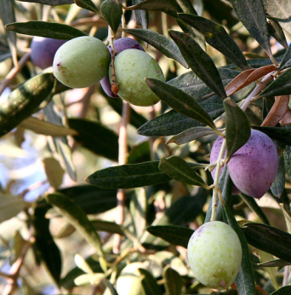
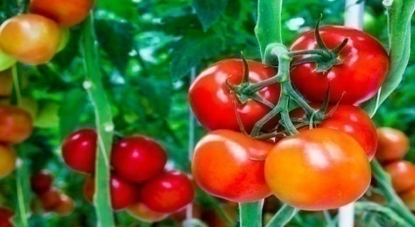

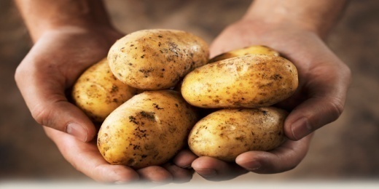
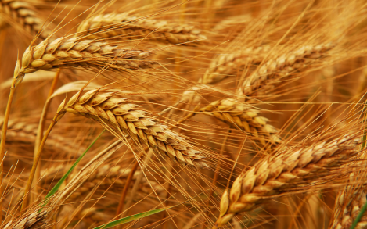
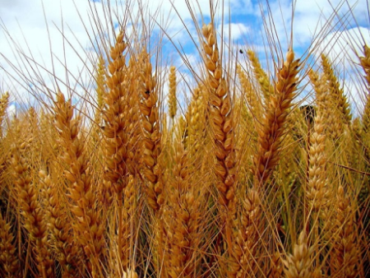
Καλλιέργειες
Ελιά
Σιτάρι
Αμπέλι
Ντομάτα
Πατάτα
Κριθάρι

Slide 4
adapt2clima tool - Στοχοσ
Στόχος του εργαλείου είναι να διευρύνει τις γνώσεις για την κλιματική αλλαγή καθώς και των επιπτώσεών της στο γεωργικό τομέα, προκειμένου να υποστηρίξει τους γεωργούς, τους υπεύθυνους για τη χάραξη πολιτικής και άλλους ενδιαφερόμενους φορείς (γεωπόνους, βιομηχανία γεωργικών προϊόντων κλπ.) στη λήψη αποφάσεων για την προσαρμογή στην κλιματική αλλαγή
Το εργαλείο εφαρμόζεται στην Κύπρο, στην Κρήτη (Ελλάδα) και στη Σικελία (Ιταλία)

Slide 5
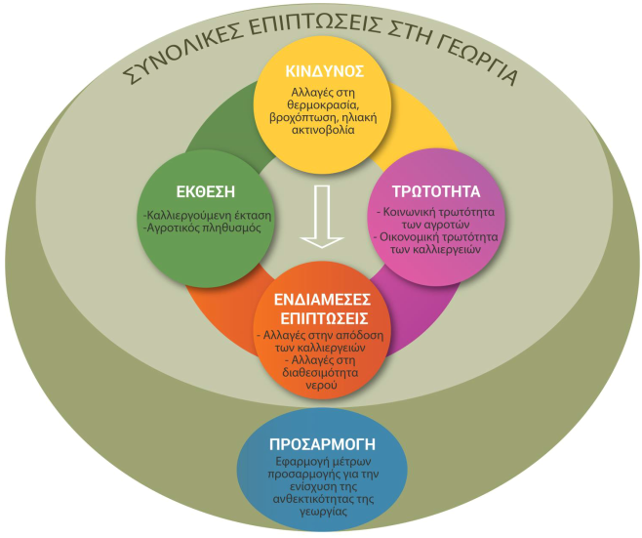
Συνολικές επιπτώσεις στη Γεωργία
Βασίζεται στη μεθοδολογία του IPCC (2014)
Η ανάλυση γίνεται σε χωρικό επίπεδο προκειμένου να δίνεται εικόνα της χωρικής διαφοροποίησης των επιπτώσεων
Notes:
The impacts are a result of the interaction of hazards with vulnerability of the exposed systems and population
The terminology is based on the last report of the IPCC
In particular hazard refer to …
The assessment is made at geospatial level so as to enable the identification of high risk areas where adaptation measures should be implemented
Στην παρούσα μεθοδολογία ο κλιματικός κίνδυνος αναφέρεται στις αναμενόμενες αλλαγές στη θερμοκρασία, τη βροχόπτωση και την ηλιακή ακτινοβολία
Η έκθεση αναφέρεται στις καλλιεργούμενες εκτάσεις των υπό εξέταση καλλιεργειών και στη συγκέντρωση αγροτικού πληθυσμού, ενώ η τρωτότητα αναφέρεται στον αγροτικό πληθυσμό και τις καλλιέργειες. Οι εξεταζόμενες ενδιάμεσες επιπτώσεις της κλιματικής αλλαγής περιλαμβάνουν την απόδοση των καλλιεργειών και τη διαθεσιμότητα νερού άρδευσης.
Σημειώνεται ότι οι επιπτώσεις στην απόδοση των καλλιεργειών και τη διαθεσιμότητα νερού εξαρτώνται άμεσα από τον κλιματικό κίνδυνο, ενώ η έκθεση και η τρωτότητα αποτελούν παράγοντες ανεξάρτητους της κλιματικής αλλαγής.
To address climate change impacts on agriculture, the available adaptation measures are identified and evaluated

Slide 6
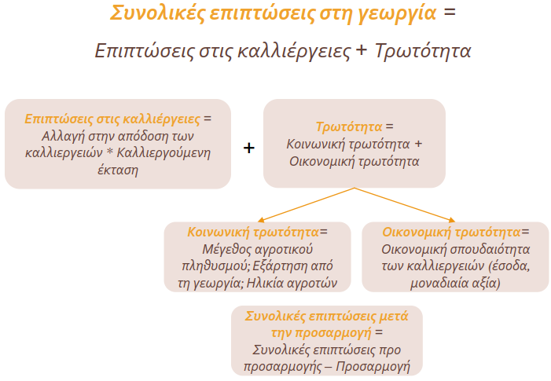
Μεθοδολογία αξιολόγησης επιπτώσεων
Notes:
Information on these indicators has been provided by individual climatic, hydrologic, agronomic, socio-economic and adaptation assessments while to synthesize this information to estimate the total impact on agriculture the individual inidcatora were normalized and put into formulas that were considered to best reflect their relationship
Magnifies
We use multiplication to express the proportionate effect of these two terms on the impact on crops. Example
Vulnerability is estimated as the sum

Slide 7

Επιπτώσεις
Κλιματικοί δείκτες
Υδρολογικοί δείκτες
Αγρονομικοί δείκτες
Κοινωνικοί – οικονομικοί δείκτες
Μέτρα προσαρμογής
ΔΟΜΗ ΤΟΥ ΕΡΓΑΛΕΙΟΥ

Slide 8
Κλιματικοι δεικτες
Περιοχικά κλιματικά μοντέλα (RCMs) αιχμής τα οποία αναπτύχθηκαν στο πλαίσιο του EURO-CORDEX (https://euro-cordex.net) χρησιμοποιήθηκαν για να εξεταστούν οι πιθανές κλιματικές αλλαγές στην Κρήτη, Κύπρο και Σικελία. Τα μοντέλα έχουν οριζόντια χωρική ανάλυση περίπου 12km.
Πραγματοποιήθηκε εκτεταμένη αξιολόγηση για τα πέντε RCMs (τα μόνα με όλες τις απαραίτητες κλιματικές παραμέτρους διαθέσιμες) και μόνο δύο RCM βρέθηκαν να αναπαράγουν επαρκώς τις κλιματικές συνθήκες των υπό μελέτη νησιών.
Τα κλιματικά δεδομένα χρησιμοποιήθηκαν για τον υπολογισμό των κλιματικών δεικτών αλλά και ως δεδομένα εισόδου στα υδρολογικά και στα μοντέλα προσομοίωσης ανάπτυξης καλλιεργειών για τα τρία νησιά.
Επιπλέον, χρησιμοποιήθηκε η μέθοδος παρεμβολής 3D Thin Plane Spline (Hutchinson, 1998) για την υποκλιμάκωση των κλιματικών δεδομένων από τα 12km στην υψηλότερη ανάλυση των 3km μόνο για τις πιλοτικές περιοχές. Αυτά τα δεδομένα χρησιμοποιήθηκαν στη συνέχεια στις υδρολογικές και στις προσομοιώσεις ανάπτυξης καλλιέργειας, καθώς και στον υπολογισμό των κλιματικών δεικτών και των τάσεων τους μέχρι το τέλος του 2060, για κάθε πιλοτική περιοχή.

Slide 9
Περιοχικα κλιματικα μοντελα περιοδοι μελετης
HadGEM2-ES/RCA4
Περιοχικό κλιματικό μοντέλο RCA4 του Σουηδικού Μετεωρολογικού και Υδρολογικού Ινστιτούτου (SMHI) (Stranberg et al., 2014) με δεδομένα οριακών συνθηκών από το παγκόσμιο κλιματικό μοντέλο Hadley Centre Global Environmental Model version 2 Earth System (HadGEM-ES) (Collins et al., 2011; Martin et al., 2011) του Met Office Hadley Centre (MOHC).
MPI-ESM-LR/RCA4
Περιοχικό κλιματικό μοντέλο RCA4 του Σουηδικού Μετεωρολογικού και Υδρολογικού Ινστιτούτου (SMHI) (Stranberg et al., 2014) με δεδομένα οριακών συνθηκών από το παγκόσμιο κλιματικό μοντέλο του Ινστιτούτου Μετεωρολογίας Max Planck MPI-ESM-LR (Popke et al., 2013).
Περίοδος αναφοράς
Η περίοδος του μοντέλου μεταξύ 1971 και 2000 που αποτελεί την περίοδο αναφοράς με βάση την οποία υπολογίζονται οι μελλοντικές κλιματικές μεταβολές.
Μελλοντική περίοδος
Η περίοδος από το 2031 έως το 2060, η οποία έχει επιλεγεί ειδικά για τις ανάγκες των Περιφερειών και των ενδιαφερόμενων μερών του προγράμματος για το σχεδιασμό και τη χάραξη πολιτικής στο εγγύς μέλλον.

Slide 10
Σεναρια εκπομπων ακραια κλιματικα σεναρια
Σταθεροποίηση συγκέντρωσης ΑΦΘ με πολιτικές μετριασμού (RCP4.5)
To σενάριο RCP4.5 θεωρεί ότι οι παγκόσμιες εκπομπές αερίων θερμοκηπίου θα αρχίσουν να μειώνονται από το 2040 (επίδραση στο ενεργειακό ισοζύγιο κατά 4.5 W/m2). Το σενάριο αυτό προϋποθέτει την επιβολή πολιτικών μετριασμού των εκπομπών.
Αυξανόμενη συγκέντρωση ΑΦΘ χωρίς πολιτικές μετριασμού (RCP8.5)
Το RCP8.5 θεωρείται σενάριο “αναφοράς”, καθώς δεν περιλαμβάνει κανένα ειδικό στόχο μετριασμού των εκπομπών. Σύμφωνα με το σενάριο αυτό οι εκπομπές των θερμοκηπιακών αερίων θα αυξάνονται συνεχώς, φτάνοντας σε πολύ υψηλά επίπεδα συγκέντρωσης στο τέλος του 21ου αιώνα (επίδραση στο ενεργειακό ισοζύγιο κατά 8.5 W/m2).
Έντονα ψυχρό έτος (RCP8.5)
Οι μελλοντικές κλιματικές συνθήκες με τη χαμηλότερη μέση ετήσια ελάχιστη θερμοκρασία σύμφωνα με τις μελλοντικές προσομοιώσεις του RCP8.5.
Έντονα θερμό έτος (RCP8.5)
Οι μελλοντικές κλιματικές συνθήκες με την υψηλότερη μέση ετήσια μέγιστη θερμοκρασία σύμφωνα με τις μελλοντικές προσομοιώσεις του RCP8.5.
Έτος έντονης ξηρασίας (RCP8.5)
Οι μελλοντικές κλιματικές συνθήκες με το χαμηλότερο ετήσιο ολικό ποσό βροχόπτωσης σύμφωνα με τις μελλοντικές προσομοιώσεις του RCP8.5.
Έτος έντονης βροχόπτωσης (RCP8.5)
Οι μελλοντικές κλιματικές συνθήκες με το υψηλότερο ετήσιο ολικό ποσό βροχόπτωσης σύμφωνα με τις μελλοντικές προσομοιώσεις του RCP8.5.

Slide 11
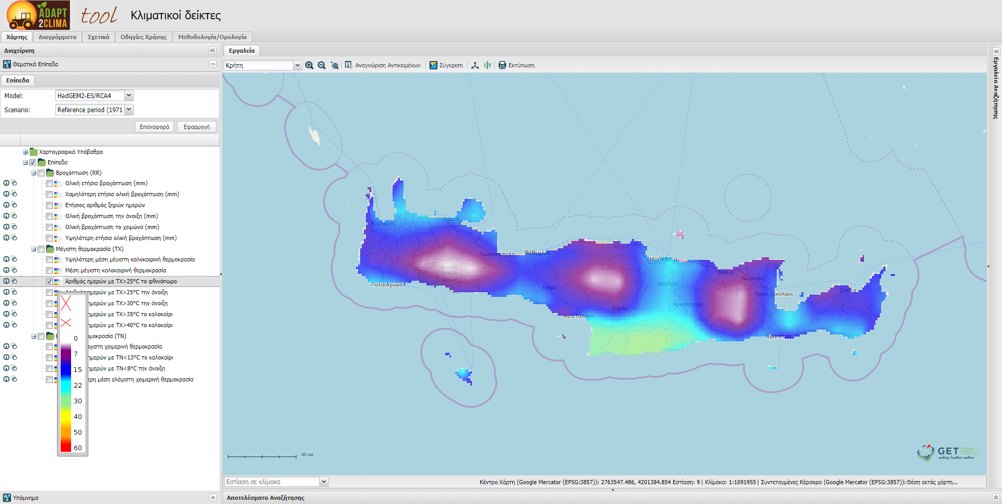
Ο αριθμός ημερών με Τmax>25ºC το φθινόπωρο την περίοδο αναφοράς

Slide 12
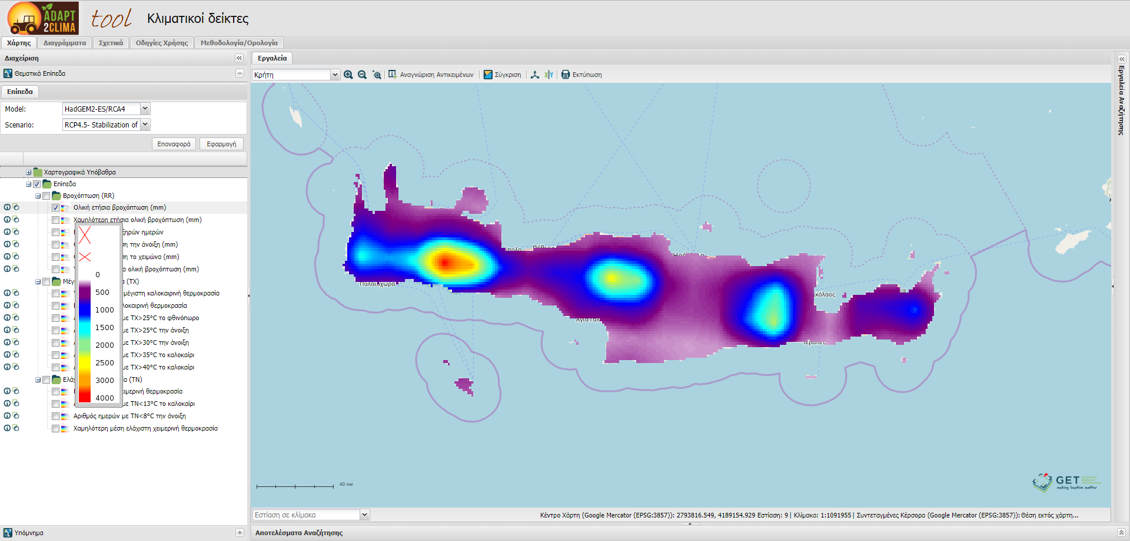
Ο ολική ετήσια βροχόπτωση τη μελλοντική περίοδο με βάση το μοντέλο εκπομπών RCP4.5

Slide 13
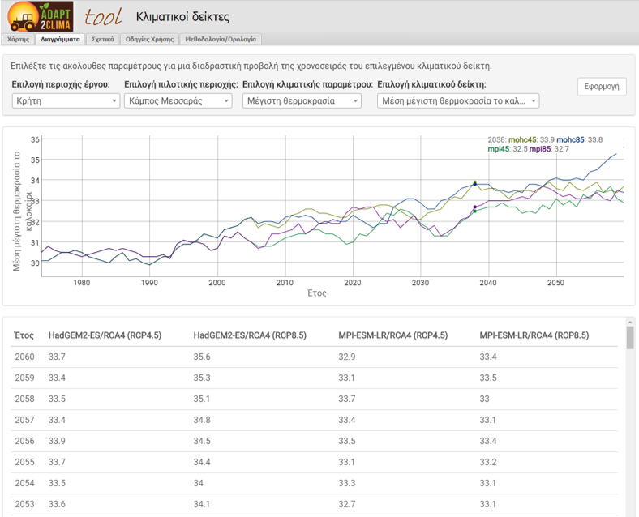
Για τις πιλοτικές περιοχές του κάθε νησιού, παρέχονται επιπλέον διαγράμματα χρονοσειρών όλων των κλιματικών δεικτών από το 1974 έως 2060
Οι τιμές των δεικτών μπορούν εύκολα να αντιγραφούν και να χρησιμοποιηθούν για κάθε άλλο σκοπό
Μέση μέγιστη θερμοκρασία το καλοκαίρι στον Κάμπο Μεσσαράς

Slide 14
Υδρολογικοι δεικτες
Στάθμη υπόγειου νερού: Χάρτης στάθμης υπόγειου νερού
Ισοϋψής καμπύλη στάθμης υπόγειου νερού: Ισοϋψής καμπύλη που δείχνει τη στάθμη υπόγειου νερού στην πιλοτική περιοχή
Διακύμανση στάθμης υπόγειου νερού: Αναμενόμενη μέση διακύμανση της στάθμης του υπόγειου νερού σε σχέση με τη στάθμη του υπόγειου νερού κατά την ξηρή περίοδο του υδρολογικού έτους αναφοράς. Η διακύμανση στάθμης υπόγειου νερού εκτιμάται σε επίπεδο πιλοτικής περιοχής και σε επιλεγμένες περιοχές υψηλού αγροτικού ενδιαφέροντος εντός της πιλοτικής περιοχής
SPEI: Ο δείκτης SPEI είναι ένας δείκτης ξηρασίας ο οποίος υπολογίζεται με βάση δεδομένα βροχόπτωσης και δυνητικής εξατμισοδιαπνοής. Χρησιμοποιείται για την ποσοτικοποίηση της έντασης και της διάρκειας της ξηρασίας και επιτρέπει τη σύγκριση των φαινομένων ξηρασίας σε διάφορες χρονικές περιόδους. Ο δείκτης SPEI συσχετίζεται με τη διαθεσιμότητα νερού σε φράγματα. Περισσότερες πληροφορίες για τον δείκτη μπορούν να αντληθούν από τον παρακάτω σύνδεσμο: http://spei.csic.es/

Slide 15
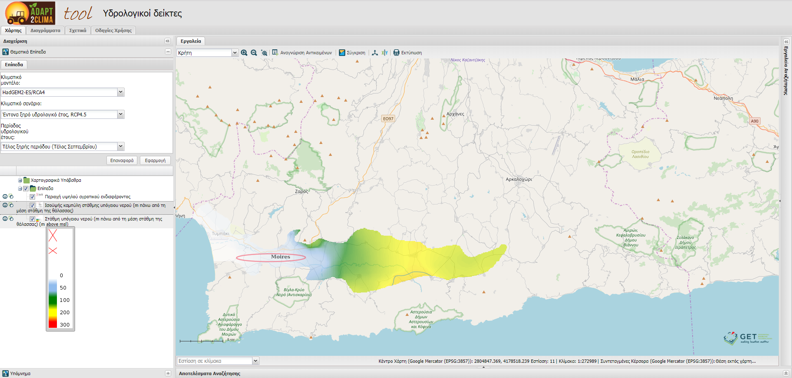
Κατανομή της στάθμης του υπόγειου νερού στον Κάμπο της Μεσσαράς στο τέλος της ξηρής περιόδου με βάση το μοντέλο εκμπομπών RCP4.5

Slide 16
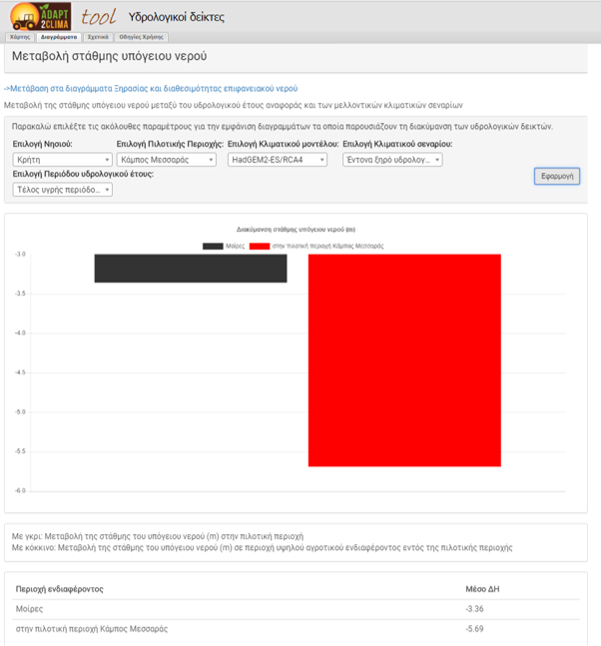
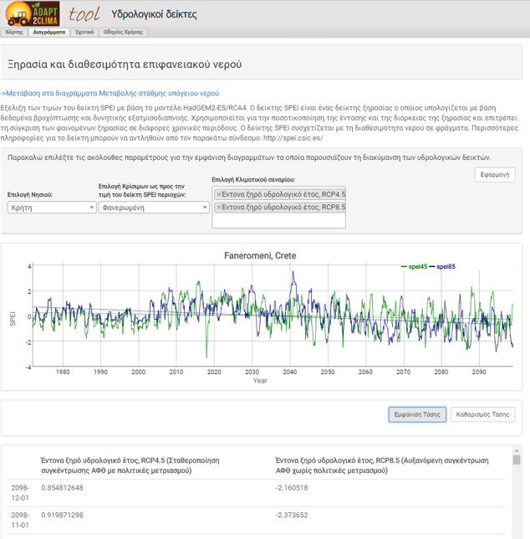
Διαγράμματα μεταβολής στάθμης υπόγειου νερού στις πιλοτικές περιοχές
Χρονοσειρές μεταβολής του SPEI σε σημαντικές περιοχές του κάθε νησιού

Slide 17
ΑγρονομικοΙ δεΙκτες
Ημερομηνία Ανθοφορίας και ημερομηνία Ωρίμανσης
Αυτοί οι δείκτες μπορούν να παρέχουν πληροφορίες για τη διάρκεια του κύκλου παραγωγής από (τη σπορά έως τη συγκομιδή) μιας συγκεκριμένης σοδειάς και οι σχετικές διακυμάνσεις που μπορούν να συμβούν κάτω από διαφορετικές κλιματικές συνθήκες (μελλοντικό κλιματικό σενάριο). Αυτό το είδος των πληροφοριών μπορεί να βοηθήσει τους αγρότες στο να πάρουν επιλογές διαχείρισης. Πράγματι, προβλέποντας τη διάρκεια του κύκλου και πιο συγκεκριμένα την πραγματοποίηση στρατηγικών φαινολογικών φάσεων, μια συγκεκριμένη ποικιλία σοδειάς μπορεί να ενσωματωθεί στο σύστημα συγκομιδής καθώς προς στιγμήν, θα μπορούσε να επιτρέψει στους αγρότες να αποφύγουν (προβλέποντας ή καθυστερώντας την πιο κρίσιμη φαινολογική φάση) κρίσιμες περιόδους όπου ακραία συμβάντα μπορεί να λάβουν χώρα.
Πραγματική Εξατμισοδιαπνοή και Δυνητική Εξατμισοδιαπνοή
Σε όρους ανάπτυξης βιομάζας λαμβάνεται υπόψιν η αναλογία μεταξύ Πραγματικής Εξατμισοδιαπνοής και Δυνητικής Εξατμισοδιαπνοής, όπου η Δυνητική Εξατμισοδιαπνοή αντικατοπτρίζει την ιδανική συνθήκη για διαθεσιμότητα ύδατος και κατά συνέπεια για την ανάπτυξη της φυτικής βιομάζας. Αυτή η αναλογία μπορεί να κυμαίνεται από το 1, το οποίο υποδεικνύει τη βέλτιστη κατάσταση, έως το 0. Τιμές μικρότερες του 1 υποδεικνύουν μια πιθανή κατάσταση στρες λόγω έλλειψης νερού που συνεπάγεται το κλείσιμο των στομάτων και επομένως μια βλάβη στη διαδικασία ανάπτυξης της βιομάζας (και μια πιθανή απώλεια απόδοσης). Σε αυτή την περίπτωση, το φυτό ανταλλάσσει μια ποσότητα νερού με το περιβάλλον, το οποίο είναι χαμηλότερο από το δυνητικό (βέλτιστο).
Απόδοση παραγωγής
Από άποψη αγροτικής διαχείρισης, η απόδοση των καλλιεργειών είναι ένας από τους πιο σημαντικούς δείκτες. Εξαρτάται άμεσα από τα χαρακτηριστικά της σοδειάς (φαινολογία, φυσιολογία κτλ.), τη διαχείριση σοδειάς (άρδευση, γονιμοποίηση) και τις περιβαλλοντικές συνθήκες (κλίμα, εδαφολογικά χαρακτηριστικά κτλ). Η απόδοση της καλλιέργειας μπορεί να θεωρηθεί ο πιο αποτελεσματικός δείκτης για να εκτιμήσουμε καλύτερα την επίδραση της κλιματικής αλλαγής τόσο σε μεμονωμένες καλλιέργειες, όσο και σε ολόκληρη την καλλιέργεια (περισσότερες καλλιέργειες και διαχείριση διαφορετικών καλλιεργειών).

Slide 18
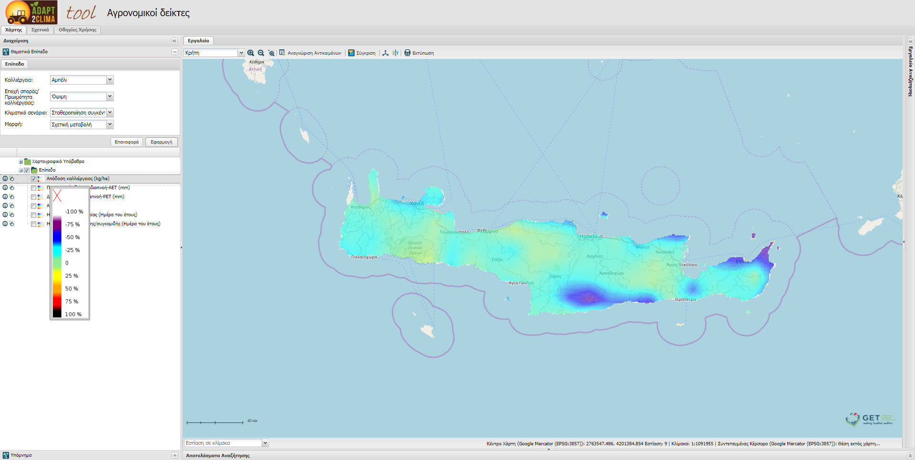
Μελλοντική μεταβολή της απόδοσης του όψιμου αμπελιού με βάση το μοντέλο εκπομπών RCP4.5
Notes:
Κλιματικό σενάριο RCP4.5

Slide 19
Κοινωνικοι δεικτες
    Αγροτικός πληθυσμός
Δείχνει την παρουσία αγροτικού πληθυσμού ο οποίος μπορεί δυνητικά να εκτεθεί έμμεσα στις επιπτώσεις της κλιματικής αλλαγής στην περίπτωση που επηρεαστούν αρνητικά οι καλλιέργειές του, καθώς αυτό θα έχει ως αποτέλεσμα να μειωθεί το εισόδημά του (έμμεση συνέπεια).
Εξάρτηση των αγροτών από τη γεωργία
Με τον παρόν δείκτη, λαμβάνεται υπόψη ο βαθμός οικονομικής εξάρτησης των αγροτών από το γεωργικό εισόδημα, καθώς στον καταγεγραμμένο αγροτικό πληθυσμό περιλαμβάνονται και αυτοί που δεν έχουν ως κύριο εισόδημα τη γεωργία. Επομένως οι αγρότες οι οποίοι έχουν ως αποκλειστικό ή κύριο εισόδημα τη γεωργία, έχουν μεγαλύτερη εξάρτηση από αυτή και επομένως θεωρούνται περισσότερο ευάλωτοι στις επιπτώσεις της κλιματικής αλλαγής.
    Ηλικία αγροτών
Αφορά τους αγρότες ηλικίας >65 χρονών. Οι αγρότες αυτής της ηλικιακής ομάδας θεωρούνται ότι έχουν χαμηλότερη ικανότητα προσαρμογής σε μεταβαλλόμενες συνθήκες όπως στην περίπτωση της κλιματικής αλλαγής και άρα θεωρούνται πιο ευάλωτοι σε αυτή.

Slide 20
Οικονομικοι δεικτες
Οι οικονομικοί δείκτες απεικονίζουν την τρωτότητα της γεωργικής οικονομίας μιας περιοχής στις επιπτώσεις της κλιματικής αλλαγής λόγω της σπουδαιότητας που έχουν οι καλλιέργειες για την γεωργική οικονομία μιας περιοχής. Η μείωση της απόδοσης μιας καλλιέργειας η οποία είναι ιδιαίτερα σημαντική για τη γεωργική οικονομία της περιοχής θα έχει ως αποτέλεσμα υψηλότερες επιπτώσεις για το γεωργικό τομέα της περιοχής σε σχέση με μια καλλιέργεια μικρότερης οικονομικής σπουδαιότητας. Οι δείκτες αυτοί παρουσιάζονται στη συνέχεια:
(α) Συνολικά έσοδα: Σπουδαιότητα σε σχέση με τη συνεισφορά της καλλιέργειας στα συνολικά έσοδα του γεωργικού τομέα της περιοχής. Όσο πιο μεγάλη είναι η συνεισφορά μιας καλλιέργειας στα έσοδα του γεωργικού τομέα της χώρας, τόσο πιο μεγάλες θα είναι οι επιπτώσεις για την οικονομία στην περίπτωση της μείωσης της απόδοσης της εν λόγω καλλιέργειας λόγω της κλιματικής αλλαγής.
(β) Τιμή διάθεσης: Σπουδαιότητα σε σχέση με την τιμή διάθεσης της καλλιέργειας. Η αξία διάθεσης μιας καλλιέργειας έχει αναλογική σχέση με την οικονομική τρωτότητα, με την καλλιέργεια που έχει την υψηλότερη αξία διάθεσης να είναι και περισσότερο τρωτή στις επιπτώσεις της κλιματικής αλλαγής.

Slide 21
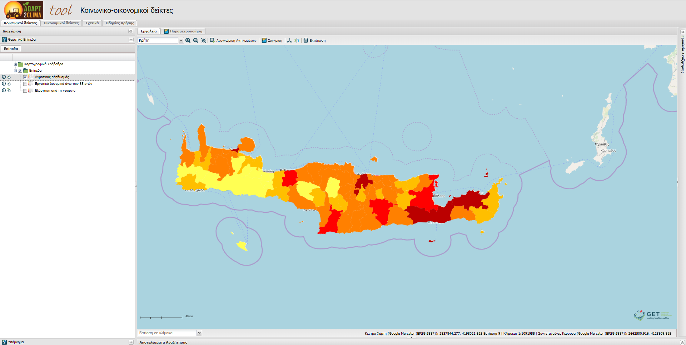
Κατανομή του αγροτικού πληθυσμού στην Κρήτη
Οι κοινωνικοί δείκτες παρέχονται με τη μορφή χάρτη ανά Δημοτική Ενότητα
Notes:
Κλιματικό σενάριο RCP4.5

Slide 22
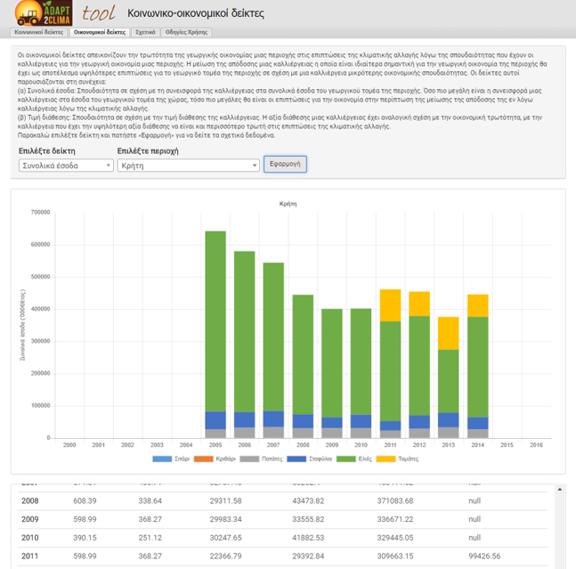
Συνολικά έσοδα κάθε καλλιέργειας στην Κρήτη
Παρέχονται διαγράμματα των συνολικών εσόδων και τιμών διάθεσης για κάθε καλλιέργεια σε κάθε νησί
Notes:
Κλιματικό σενάριο RCP4.5

Slide 23
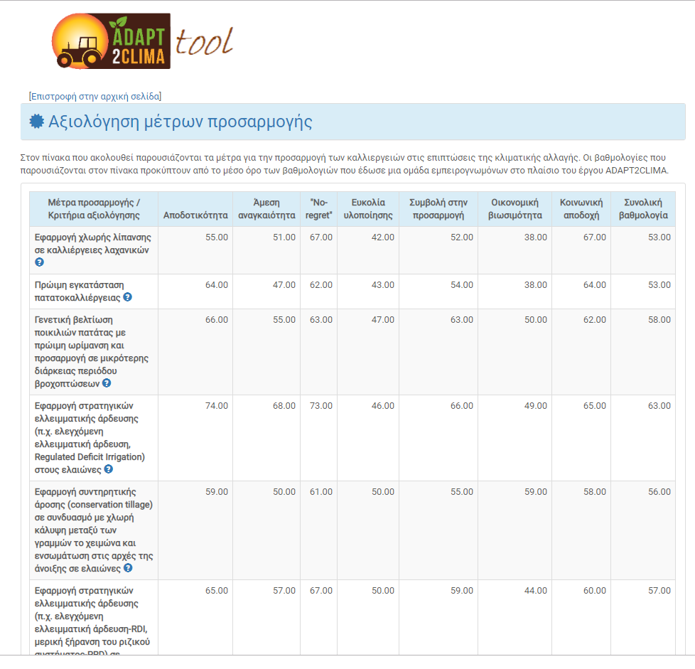
Αξιολόγηση μέτρων προσαρμογής
Πληροφορίες σχετικά με τα διαθέσιμα μέτρα προσαρμογής για την αντιμετώπιση των επιπτώσεων της κλιματικής αλλαγής στις καλλιέργειες καθώς και την αξιολόγησή τους μετά από Πολυκριτηριακή ανάλυση (MCA)

Slide 24
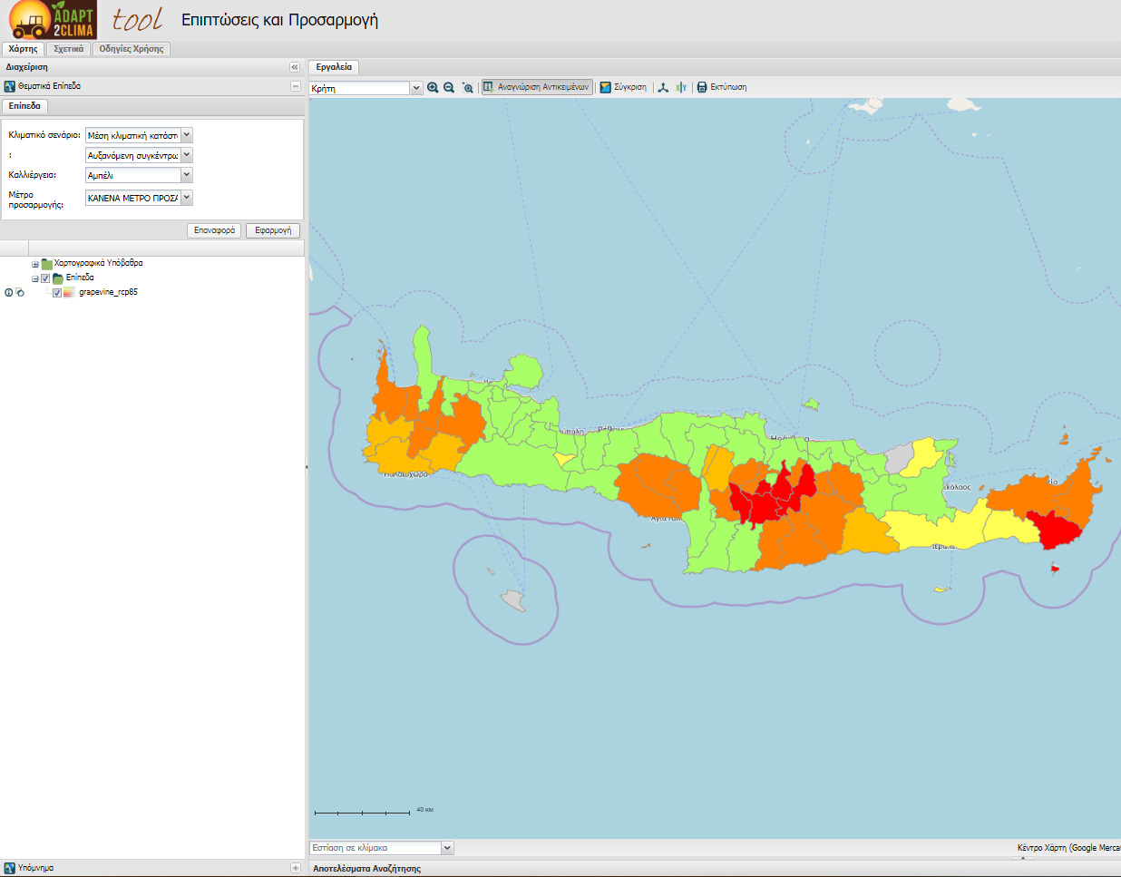
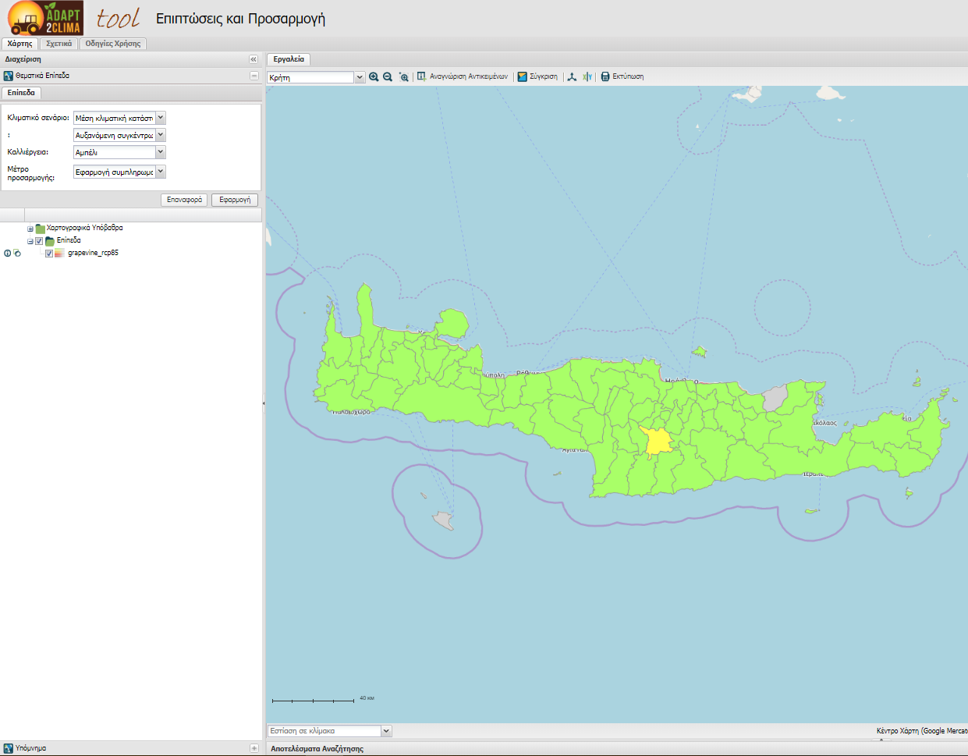
Συνολικές επιπτώσεις και προσαρμογή
Εκτίμηση των συνολικών επιπτώσεων στις περιοχές της Κρήτης όσον αφορά το αμπέλι (RCP8.5) μετά την εφαρμογή του μέτρο προσαρμογής της εφαρμογής συμπληρωματικής άρδευσης κατά τις κρίσιμες περιόδους ανάπτυξης των φυτών
Εκτίμηση των συνολικών επιπτώσεων στις περιοχές της Κρήτης όσον αφορά το αμπέλι (RCP8.5) χωρίς την εφαρμογή μέτρων προσαρμογής
Παρέχονται πληροφορίες σχετικά με το μέγεθος των επιπτώσεων της κλιματικής αλλαγής για κάθε εξεταζόμενη καλλιέργεια (κριθάρι, σιτάρι, σταφύλι, ελιές, πατάτα και ντομάτα) για την Κρήτη, την Κύπρο και τη Σικελία, καθώς και για την ενίσχυση της ανθεκτικότητας τους μέσω της εφαρμογής επιλεγμένων μέτρων προσαρμογής

Slide 25
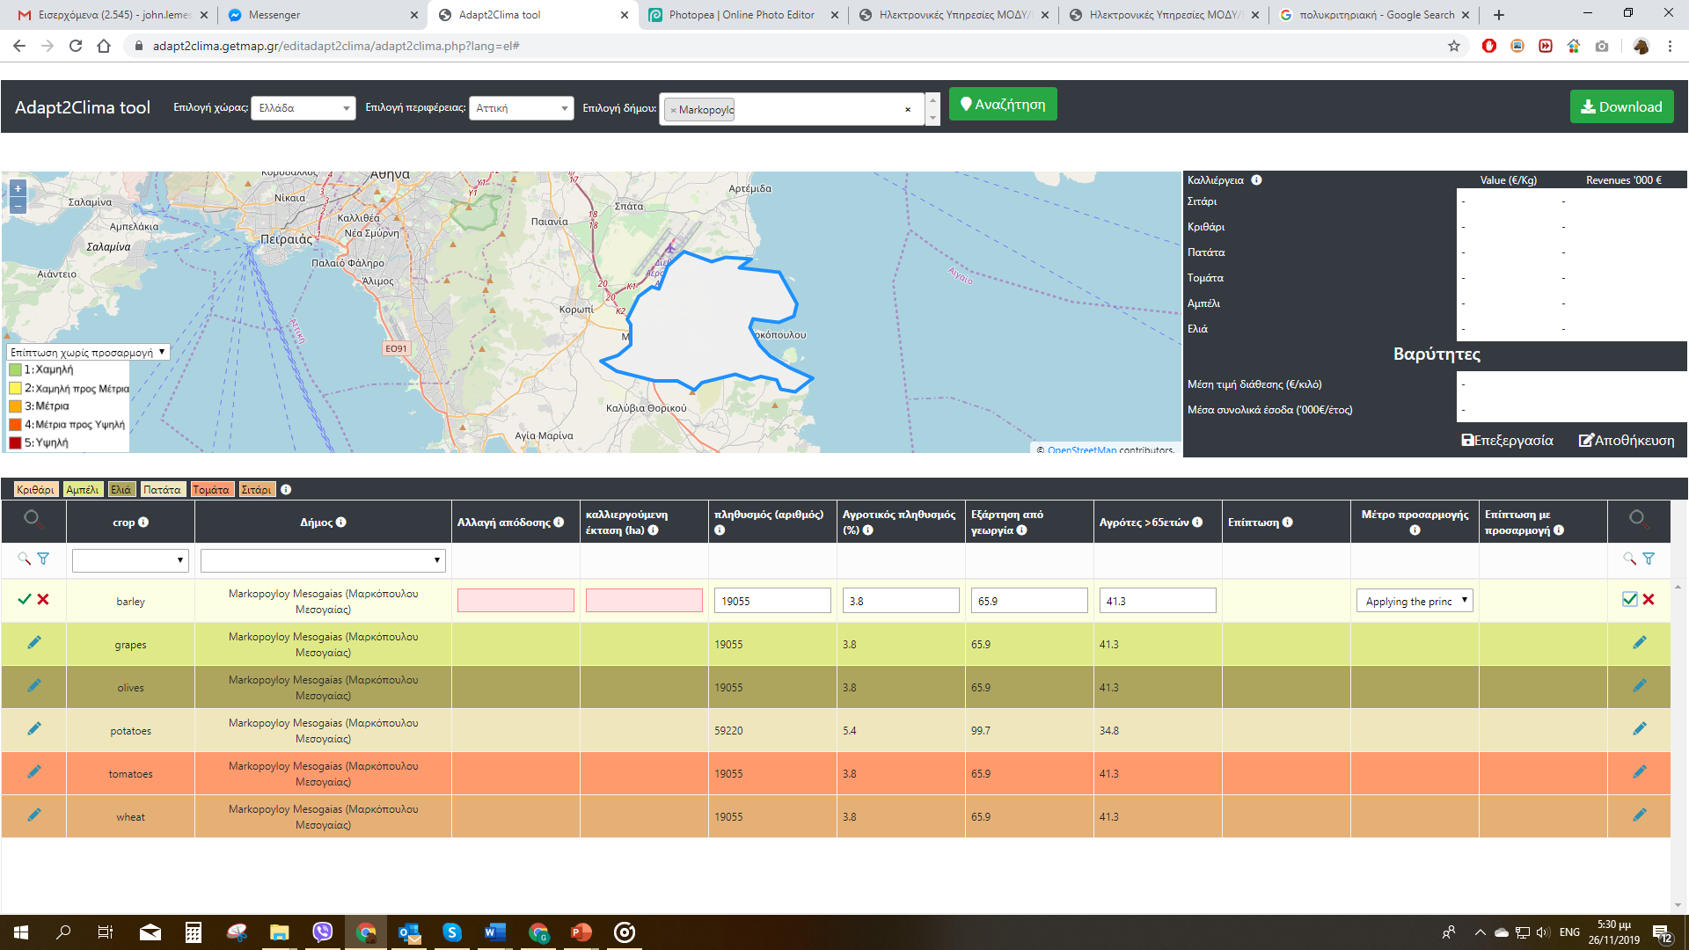
Εφάρμοσε το εργαλείο στην δική σου περιοχή
Το εργαλείο μπορεί να χρησιμοποιηθεί από οποιονδήποτε επιθυμεί να αναπτύξει μια Στρατηγική προσαρμογής της γεωργίας σε περιφερειακό ή εθνικό επίπεδο, για την Ιταλία, την Ελλάδα και την Κύπρο
Για να αξιολογήσει κάποιος τις συνολικές επιπτώσεις της κλιματικής αλλαγής στο γεωργικό τομέα μιας περιφέρειας, τα ελάχιστα δεδομένα που απαιτείται να εισάγει αφορούν την αναμενόμενη αλλαγή (%) στην απόδοση των καλλιεργειών και την καλλιεργούμενη έκταση σε επίπεδο δήμου, καθώς και κάποια οικονομικά στοιχεία σχετικά με τις εξεταζόμενες καλλιέργειες
Τα δεδομένα επεξεργάζονται με βάση τη μεθοδολογία αξιολόγησης των συνολικών επιπτώσεων που αναπτύχθηκε και τα σχετικά αποτελέσματα παρουσιάζονται σε μορφή χαρτών και πινάκων

Slide 26


Urbanproof toolkit: Εργαλειο υποστηριξησ της ληψησ αποφασεων για την ενισχυση της ανθεκτικοτητας των αστικων Δημων στην κλιματικη αλλαγη
LIFE15 CCA/CY/000086

Slide 27
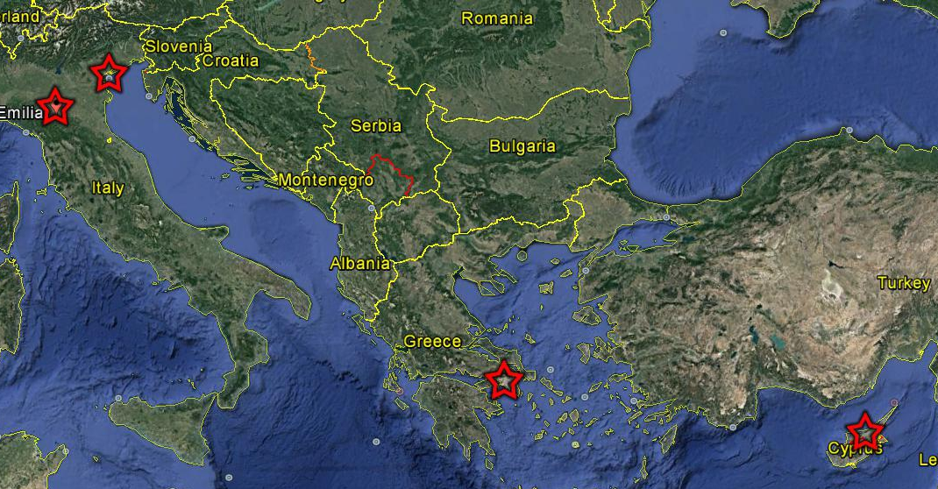
Γενικα για το εργο Life urbaproof
Περιοχές υλοποίησης του έργου:
Κύπρος, Ελλάδα, Ιταλία
Προϋπολογισμός:
1,854,000 € (60% χρηματοδότηση από την Ε.Ε.)
Διάρκεια: 44 μήνες
Έναρξη έργου: 01/10/2016
Λήξη έργου: 31/05/2020
Ο γενικός στόχος του έργου UrbanProof είναι η ενίσχυση της ανθεκτικότητας των δήμων στην κλιματική αλλαγή εξοπλίζοντάς τους με ένα ισχυρό εργαλείο για την υποστήριξη της ενημερωμένης λήψης αποφάσεων στο σχεδιασμό της προσαρμογής στην κλιματική αλλαγή.
Notes:
titre

Slide 28







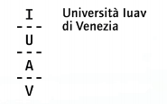
Εταιροι του εργου
Ερευνητικά ιδρύματα
Κυβερνητικός φορέας
Δήμοι
Τμήμα Περιβάλλοντος, Υπουργείο Γεωργίας, Αγροτικής Ανάπτυξης και Περιβάλλοντος Κύπρου
Συντονιστής έργου
Πανεπιστήμιο Βενετίας

Slide 29
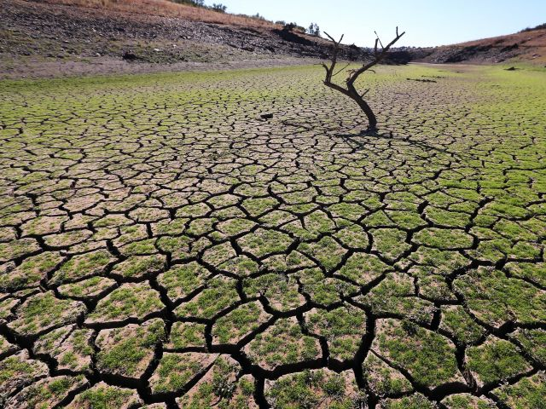
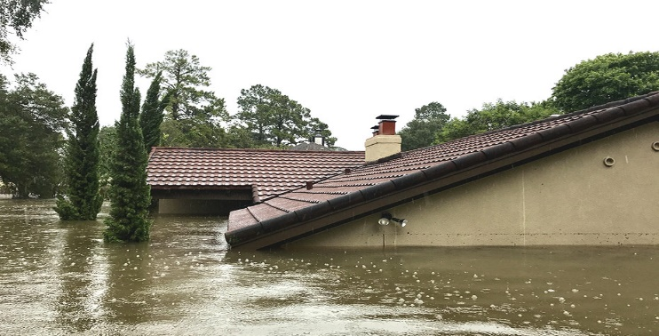
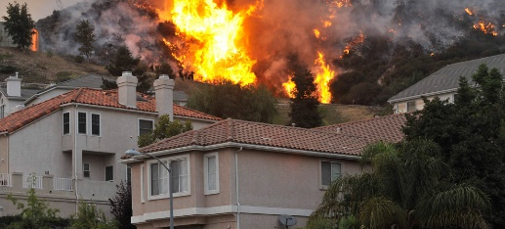


Εξεταζομενεσ επιπτωσεις
Διαθεσιμότητα νερού και ξηρασία
Πλημμύρες
Περι-αστικές πυρκαγιές
Καύσωνες και υγεία
Υψηλές θερμοκρασίες και ενεργειακή ζήτηση
Υπερβάσεις όζοντος

Slide 30
Μεθοδολογια αξιολογησης επιπτωσεων κλιματικης αλλαγης στους δημους
Οι επιπτώσεις υπολογίζονται ως το αποτέλεσμα της αλληλεπίδρασης της επικινδυνότητας (hazard) με την τρωτότητα (vulnerability) ενώ η τελευταία αποτελεί συνάρτηση της έκθεσης (exposure), της ευαισθησίας (sensitivity) και της ικανότητας προσαρμογής (adaptive capacity) του πληθυσμού και των υποδομών
Οι δείκτες επικινδυνότητας χρησιμοποιούνται για να απεικονίσουν τη σχετική κλιματική πληροφορία
Η έκθεση υπολογίζεται με τη χρήση γεωχωρικών βάσεων δεδομένων πληθυσμιακής πυκνότητας, χρήσεων γης και κρίσιμων υποδομών
Οι δείκτες ευαισθησίας χρησιμοποιούνται για να απεικονίσουν τις πληθυσμιακές ομάδες που είναι ευαίσθητες στην κλιματική αλλαγή ενώ οι δείκτες προσαρμοστικής ικανότητας μπορεί να αφορούν τόσο τον πληθυσμό όσο και τις υποδομές. Παραδείγματα τέτοιων δεικτών:
  Ηλικία (ηλικιωμένοι και μικρά παιδιά/βρέφη), αναλφαβητισμός, πληθυσμός με χρόνιες ασθένειες, χαμηλό εισόδημα (πληθυσμός σε κίνδυνο φτώχειας, ΑΕΠ), επάρκεια υγειονομικής περίθαλψης (νοσοκομειακές κλίνες ανά κάτοικο)

Slide 31
Πηγεσ γεωχωρικων δεδομενων
Γεωχωρικά δεδομένα | Βάσεις δεδομένων
Κλιματικά δεδομένα | CORDEX regional climate model (RCM) simulations for the European domain (EURO-CORDEX) database
Πληθυσμιακή πυκνότητα (ανάλυση οικοδομικού τετραγώνου) | Urban Atlas database - Copernicus Land Monitoring Service
Πληθυσμιακή πυκνότητα (ανάλυση κελιού:500x500 ) | Global Human Settlement (GHS) Population grid (LDS) – Joint Research Centre
Αστικά δέντρα, αστικές πράσινες περιοχές | Urban Atlas database - Copernicus Land Monitoring Service
Χρήσεις γης | Corine Land Cover - Copernicus Land Monitoring Service
Σχολεία, Νοσοκομεία, Πολιτιστικά μνημεία | OpenStreetMap - Open Data Commons Open Database License Geodata.gov.gr - Ανοικτά γεωχωρικά δεδομένα και υπηρεσίες για την Ελλάδα
Ζώνες επικινδυνότητας πλημμύρας | Eionet Reporting Obligations Database (ROD) - European Environment Agency
Υδραυλικές ιδιότητες εδάφους | European Soil Data Centre (ESDAC) - Joint Research Centre

Slide 32
Σταδια του εργαλειου
Στάδιο 1: Κλιματική αλλαγή
Στάδιο 2: Εκτίμηση επιπτώσεων
Στάδιο 3: Αξιολόγηση µέτρων προσαρμογής
Στάδιο 4: Στρατηγική για την προσαρμογή
Στάδιο 5: Παρακολούθηση και αναθεώρηση

Slide 33
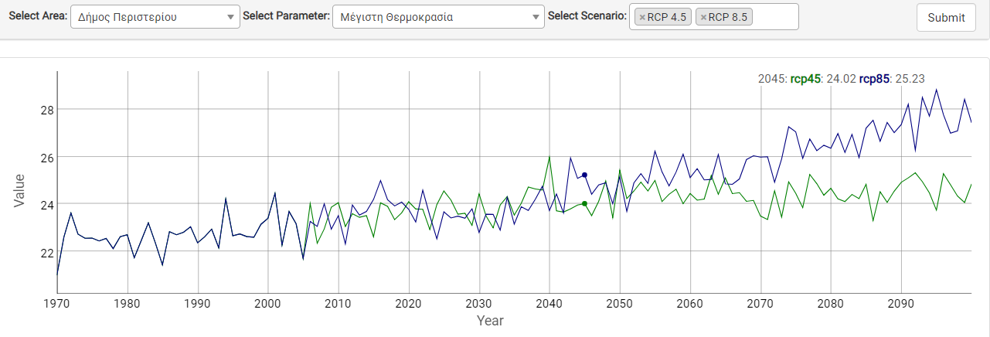
Σταδιο 1: Κλιµατικη αλλαγη
Παρουσίαση μέσω διαδραστικών γραφημάτων των κλιματικών προβλέψεων σύμφωνα με δύο σενάρια συγκέντρωσης ΑΦΘ.
Διαθέσιμο για τους δήμους του έργου

Slide 34
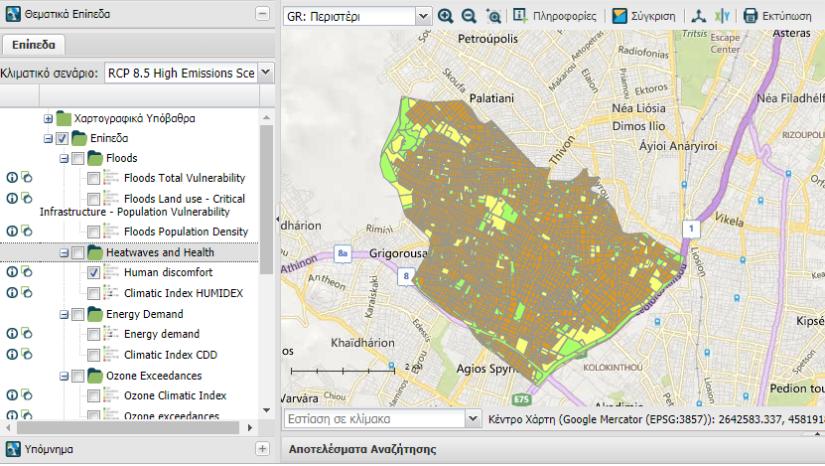
Σταδιο 2: Εκτιµηση επιπτωσεων
Διερεύνηση των επιπτώσεων της κλιματικής αλλαγής στο αστικό περιβάλλον
Ενίσχυση της κατανόησης των επιμέρους παραμέτρων (κλιματικές, φυσικές, δομικές, κοινωνικο-οικονομικές) και μηχανισμών που συντελούν στην πρόκληση των επιπτώσεων
Διαθέσιμο για όλους τους αστικούς δήμους των 3 χωρών

Slide 35
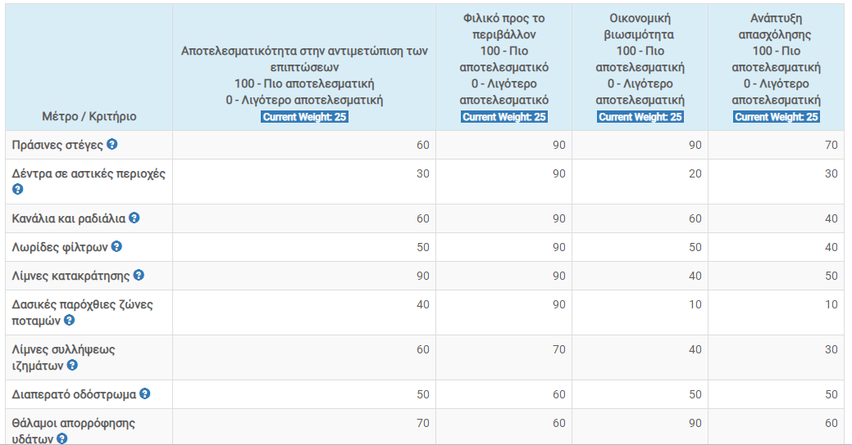
Σταδιο 3: αξιολογηση µετρων προσαρµογης
Ο χρήστης μπορεί να:
δει τα διαθέσιμα μέτρα προσαρμογής στις επιπτώσεις της κλιματικής αλλαγής
αξιολογήσει τα μέτρα προσαρμογής με βάση διαφορετικά κριτήρια
χρησιμοποιήσει τις βαθμολογίες που έδωσαν οι «ειδικοί»
θέσει τις βαρύτητες που επιθυμεί σε κάθε κριτήριο

Slide 36

Σταδιο 4: Στρατηγικη για την προσαρµογη
Ιεράρχηση των μέτρων προσαρμογής με βάση τη βαθμολογία που συγκέντρωσαν από την πολυκριτηριακή αξιολόγηση και δημιουργία αναφοράς (Report)
Τα μέτρα με την υψηλότερη βαθμολογία μπορούν να συμπεριληφθούν στα Τοπικά Σχέδια Δράσης για την Προσαρμογή των δήμων

Slide 37
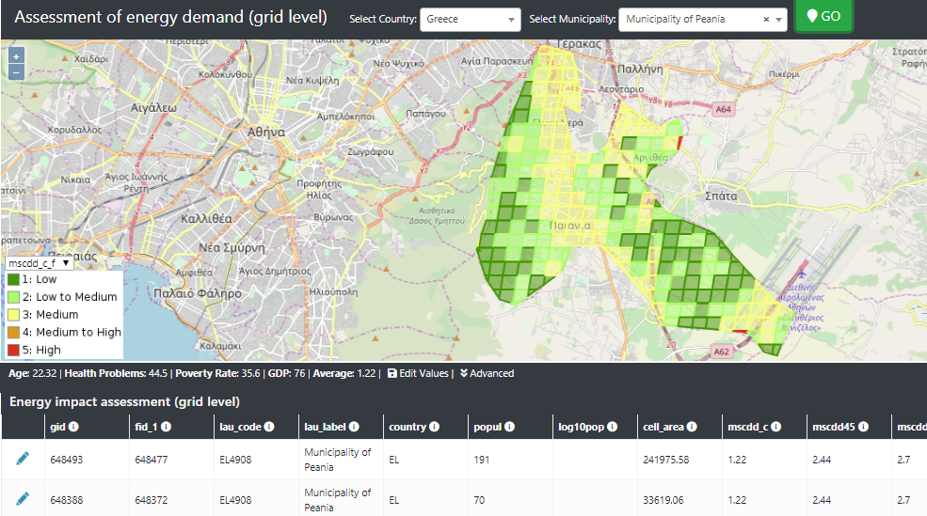
Σταδιο 5: Παρακολουθηση
& αναθεωρηση
Διερεύνηση της επίδρασης της υλοποίησης ενός μέτρου προσαρμογής στην ενίσχυση της ανθεκτικότητας στις επιπτώσεις της κλιματικής αλλαγής
Δυνατότητα επεξεργασίας για την μεταβολή των βαρυτήτων ή για την επικαιροποίηση των δεδομένων
Χρήσιμο τόσο κατά την ετοιμασία του Σχεδίου Δράσης όσο και κατά την παρακολούθηση των αποτελεσμάτων από την υλοποίηση των μέτρων
Διαθέσιμο για όλους τους αστικούς δήμους των 3 χωρών

Slide 38


Ευχαριστώ!
Δρ. Χρήστος Γιαννακόπουλος
2108109128
cgiannak@noa.gr

